Slide 1
Informe de situación Doñana
Abril 2023

Slide 2
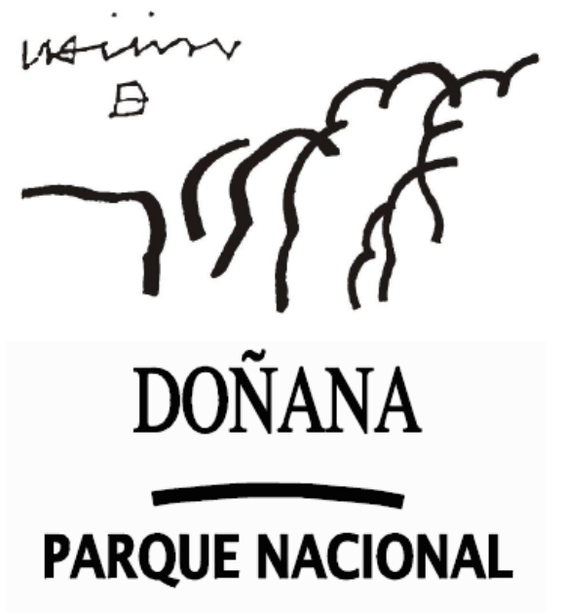
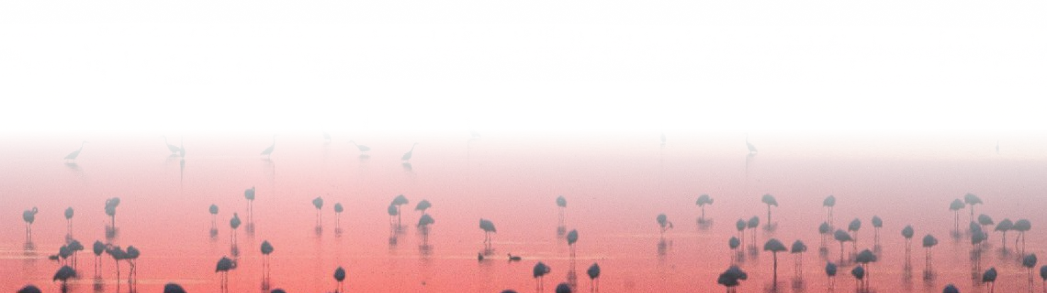
1. Antecedentes: Doñana, espacio protegido
1969
1982
1992
1994

Slide 3
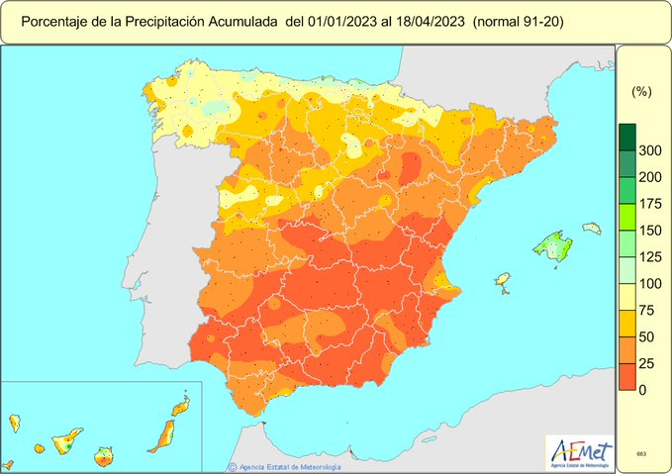
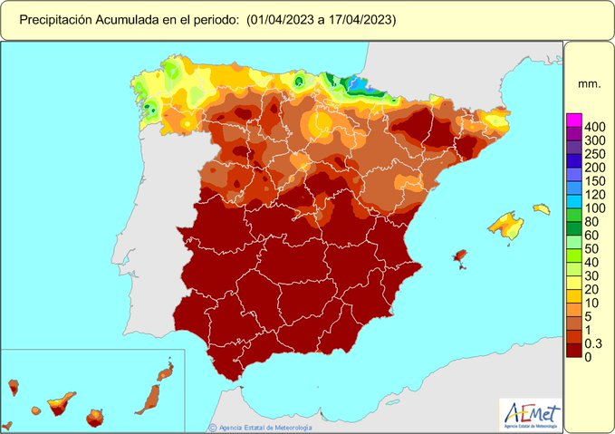
2. Contexto meteorológico actual: sequía en España, según AEMET
Porcentaje de precipitación acumulada
SEQUÍA PROLONGADA
DESDE
DICIEMBRE
DE 2022
Desde el 1 de enero de 2023
Del 1 al 17 de abril de 2023
50%
15%
del promedio normal
del promedio normal
Mitad Sur y Levante
5,2 l/m²
zonas más afectadas
precipitaciones registradas

Slide 4
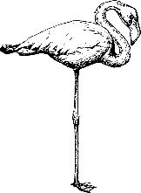
3.a INFORME CSIC – Doñana está afectada por las sequías (agravadas por el cambio climático) y por la sobreexplotación de las aguas subterráneas debido a la agricultura
Eloy Revilla presentó el informe en el Consejo de Participación del Espacio Natural de Doñana
Sequía
59% de las grandes lagunas han desaparecido
247 litros/m² han llovido desde octubre de 2022 hasta abril
La media es de 528 litros/m²
Tres lagunas permanentes han desaparecido
2 metros de media de descenso del acuífero
en el nivel freático
Sobreexplotación
Más de 1.400 ha fuera de suelo agrícola regable en los últimos 10 años
Previsión de regularización de 1.500 ha de regadíos

Slide 5
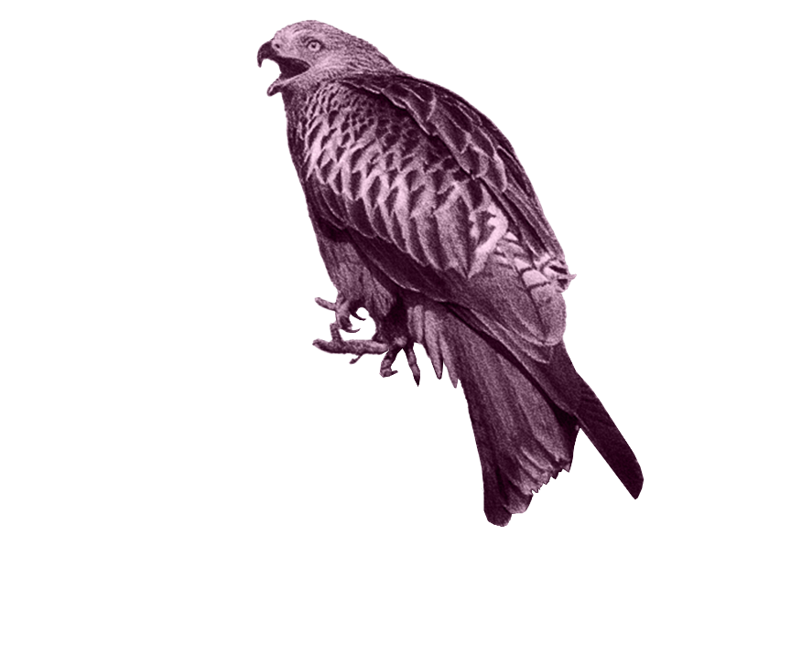
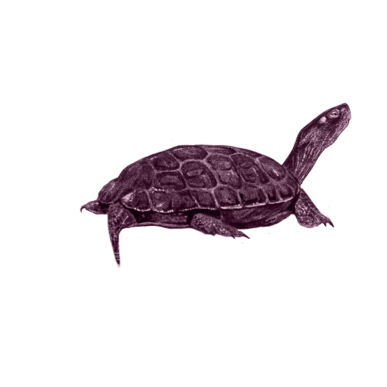
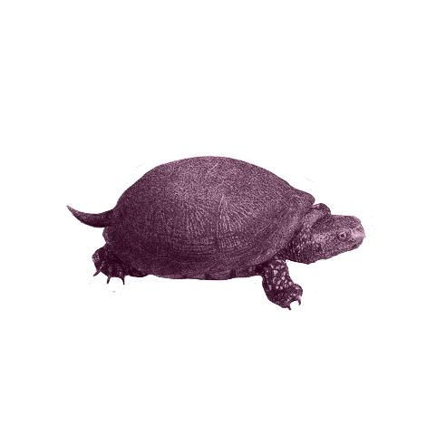
3.b. INFORME CSIC – Deterioro de la biodiversidad.
Milano real
Alcornoque
En 2022 se obtuvo la cifra de invernantes más baja de toda la serie: 89 ejemplares
Ha muerto el 20% de los alcornoques en el Parque Nacional de Doñana
Galápagos autóctonos
Conejo
Los galápagos leproso y europeo estaban presentes en el 98% y 60% de puntos muestreados del Parque durante los noventa. En 2022 solo están presentes en un 33% de localidades.
El conejo de Doñana registró uno de los valores más bajos de la serie con 0,20 conejos/km de densidad

Slide 6
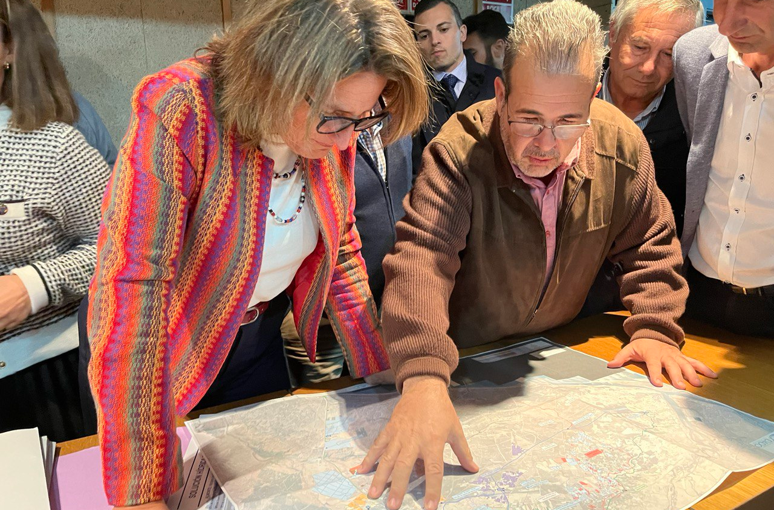
4.a. MARCO DE ACTUACIONES PARA DOÑANA - Objetivos
Objetivos → Recuperar el funcionamiento ecológico del espacio de Doñana y mitigar los impactos actuales a los que se enfrenta a través de un enfoque integral.
Líneas de actuación relativas a:
Gestión de los recursos hídricos
Conservación y restauración de la biodiversidad
Gestión costera y del dominio público marítimo-terrestre
Recuperación socio-ambiental del medio
Mejora del conocimiento
<
Presentado por la vicepresidenta Teresa Ribera en Almonte el 30 de noviembre de 2022 ante los representantes del Consejo de Participación de Doñana.
Informado por CM el 29 de noviembre.

Slide 7
4.b. MARCO DE ACTUACIONES PARA DOÑANA - Presupuesto
156,2
Disminución de extracciones de agua subterránea
Mejora del saneamiento y depuración Recuperación de la hidrología superficial
Conservación y restauración de la biodiversidad
Mejora del conocimiento y seguimiento
Recuperación y naturalización Cierre de pozos ilegales y constitución de Comunidades de Usuarios y Planes de Actuación
142,3
20,8
12,9
8,6
8,1
7,8
356,7 millones de euros presupuestados

Slide 8
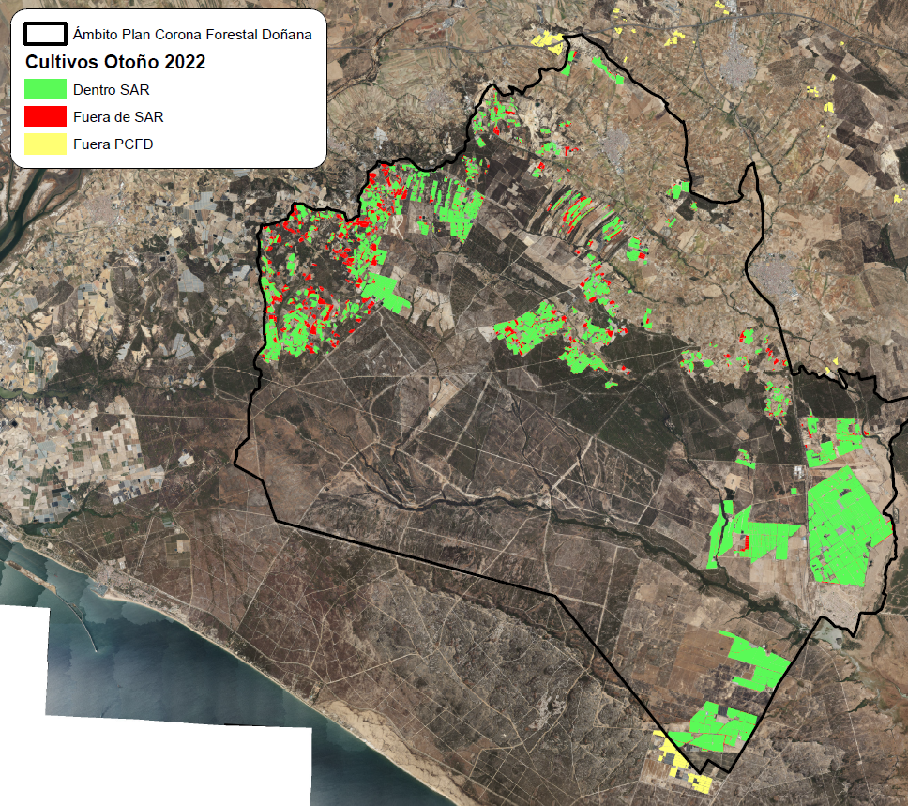
4.c. MARCO DE ACTUACIONES PARA DOÑANA- Gestión Dominio Público Hidráulico
La declaración de tres masas de agua subterránea “en riesgo”, en julio de 2020, ha permitido incrementar el control de las extracciones y el cierre de pozos:
701 pozos ya se han cerrado y 428 están en tramitación de cierre
210 pozos ilegales cerrados
491 pozos cerrados por sustitución de aguas superficiales
428 expedientes en tramitación de cierre de pozos
En las masas de agua subterránea “en riesgo” se están constituyendo comunidades de usuarios que agrupen a los agricultores en cada zona del acuífero y elaboración y aprobación de “Programas de Actuación” y “Planes de Extracción” para cada comunidad de usuarios.
Se prevé que antes del fin de 2025 se cierren todos los pozos en las masas de agua declaradas “en riesgo”

Slide 9
4.d. MARCO DE ACTUACIONES PARA DOÑANA – Sustitución de pozos por agua superficial
La sustitución de recursos subterráneos por superficiales permite el cierre de “pozos legales” y, de esta forma, reducir las extracciones sobre el acuífero. Esta sustitución se realiza mediante dos infraestructuras principalmente:
Trasvase de 19,99 hm3/año, procedentes de la cuenca del Tinto-Odiel-Piedras
Volumen adicional de 8 hm3/año mediante recrecimiento del Embalse de El Agrio
Estas obras se van completando por fases con la tramitación paralela de las correspondientes concesiones. Ya están operativas:
Sustitución de recursos de 3,1 hm3/año para el abastecimiento urbano de diversas localidades de la comarca de El Condado
4,26 hm3/año para el riego de 815 ha en la comunidad de regantes de El Fresno-Guadalquivir
Se está finalizando el proyecto del recrecimiento de El Agrio con previsiones de inicio de obras en 2024 y finalización en 2026
Además, el marco prevé una inversión de 100 M€ para la adquisición de terrenos con derechos de agua que actualmente impiden la conexión del río Guadiamar con las Marismas. La adquisición comenzará en 2024

Slide 10
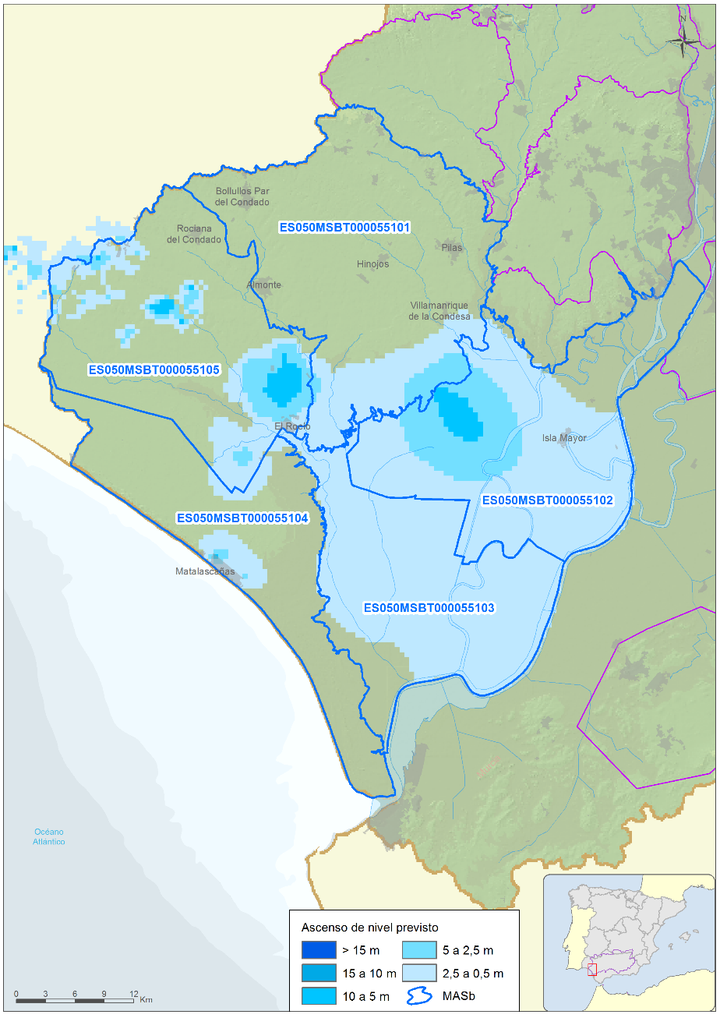
4.e. MARCO DE ACTUACIONES PARA DOÑANA – Recuperación del acuífero y las marismas
La sustitución de agua subterránea por superficial permitirá:
La reconexión del río Guadiamar, actualmente desviado por la presencia de regadíos, con Las Marismas
La clausura de pozos en Matalascañas que serán sustituidos por aguas superficiales de la ETAP de Moguer

Slide 11
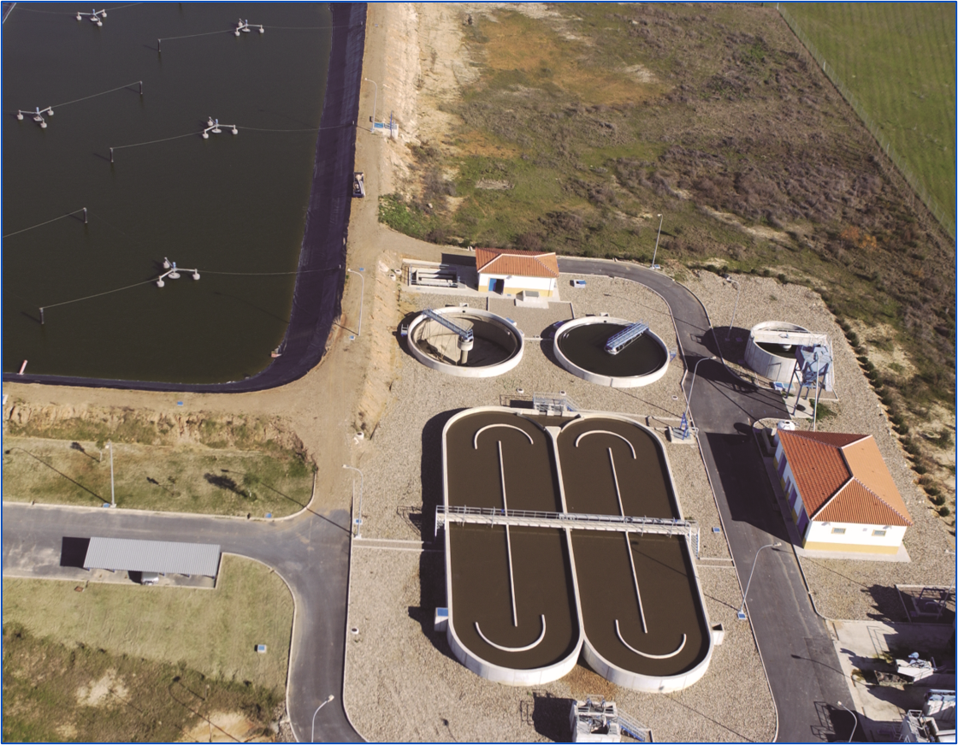
4.f. MARCO DE ACTUACIONES PARA DOÑANA – Saneamiento y Depuración
Están ya en ejecución:
Adecuación del tratamiento de la EDAR de Sevilla en un Convenio con EMASESA con un presupuesto de adjudicación de 72 M€. Se estima que finalizará a finales de 2024
En proceso de adecuación las depuradoras de Isla Mayor (4,9 M€) y de Gerena (5,8 M€) mediante un convenio con Aljarafesa. La finalización de las obras se prevé a finales de 2024
Otras actuaciones en depuradoras de Escacena del Campo, Lucena del Puerto, Moguer y Sanlucar. Inicio ejecución a finales de 2024 y finalización en 2026
El proyecto de ampliación de la EDAR de Matalascañas se encuentra actualmente en realización del estudio de alternativas. Finalización prevista en 2027

Slide 12
4g - MARCO DE ACTUACIONES PARA DOÑANA – Biodiversidad
Las medidas ya han permitido avances:
Lince ibérico
Cerceta pardilla
Águila imperial
Los últimos datos superan por primera vez el centenar de ejemplares en Doñana
Es el pato más amenazado de Europa y en 2022 la población en Andalucía ha aumentado a 44 parejas
De 70 parejas reproductoras en 2011 a 136 parejas en 2022
El Marco de Actuaciones para Doñana presupuesta 12,9 millones para la mejora de la conectividad ecológica y la reducción de desfragmentación de hábitats. Estas actuaciones se sumarán a los programas LIFE que ya están dando excelentes resultados.

